Slide 1

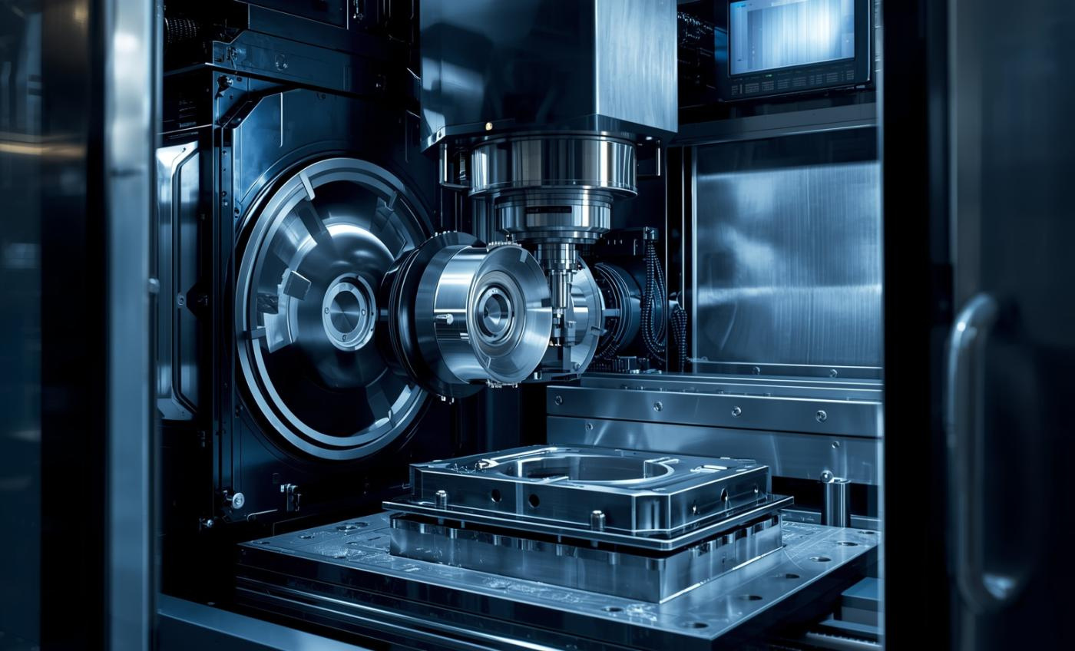
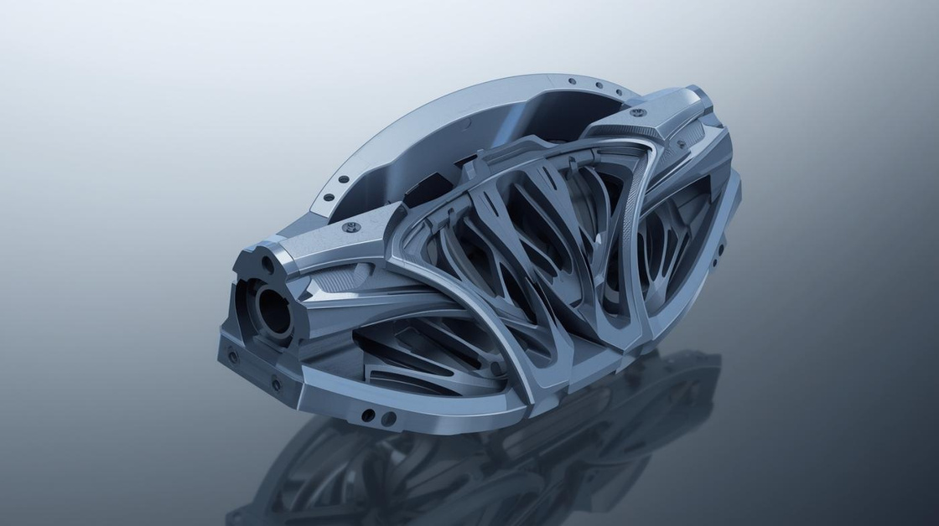
ELGOTECH R&D
Présenté par
Dr. J.Moreau, Chef de projet R&D

Slide 2
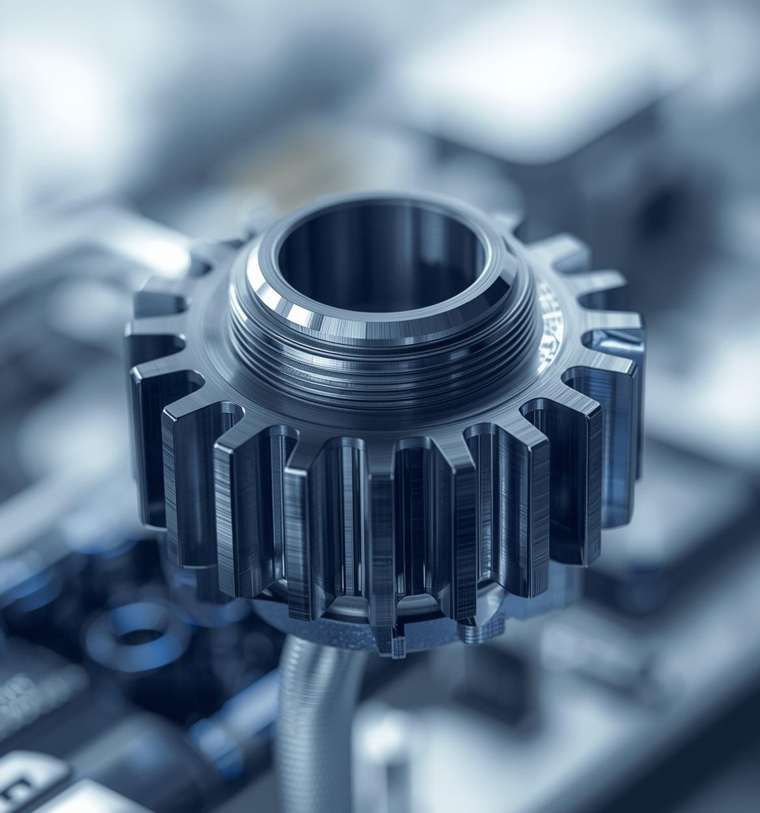
Contexte
La demande pour des pièces micro-précision augmente dans divers secteurs, notamment le médical et l'aéronautique. Cette évolution pousse les entreprises à adopter des technologies avancées comme l'usinage hybride, permettant de répondre à des exigences strictes en matière de tolérance et de qualité.

Slide 3
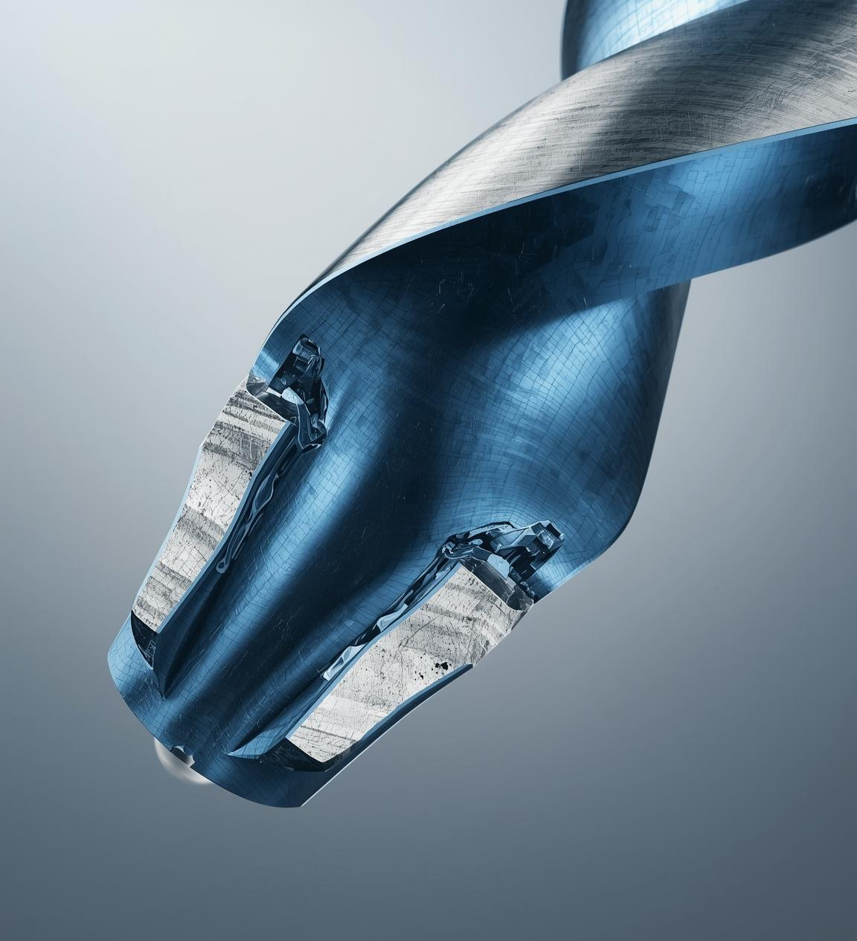
Challenges of Machining
Limitations of Conventional Techniques
Traditional machining faces significant challenges, including limited material options, accelerated tool wear, and excessive waste production, which hinder efficiency and profitability in precision engineering.

Slide 4
Timeline of Development
2024
2025
2026
2027
Concept phase initiated successfully
Prototype model completed on schedule
Testing phase reveals key insights
Production scaling begins efficiently

Slide 5
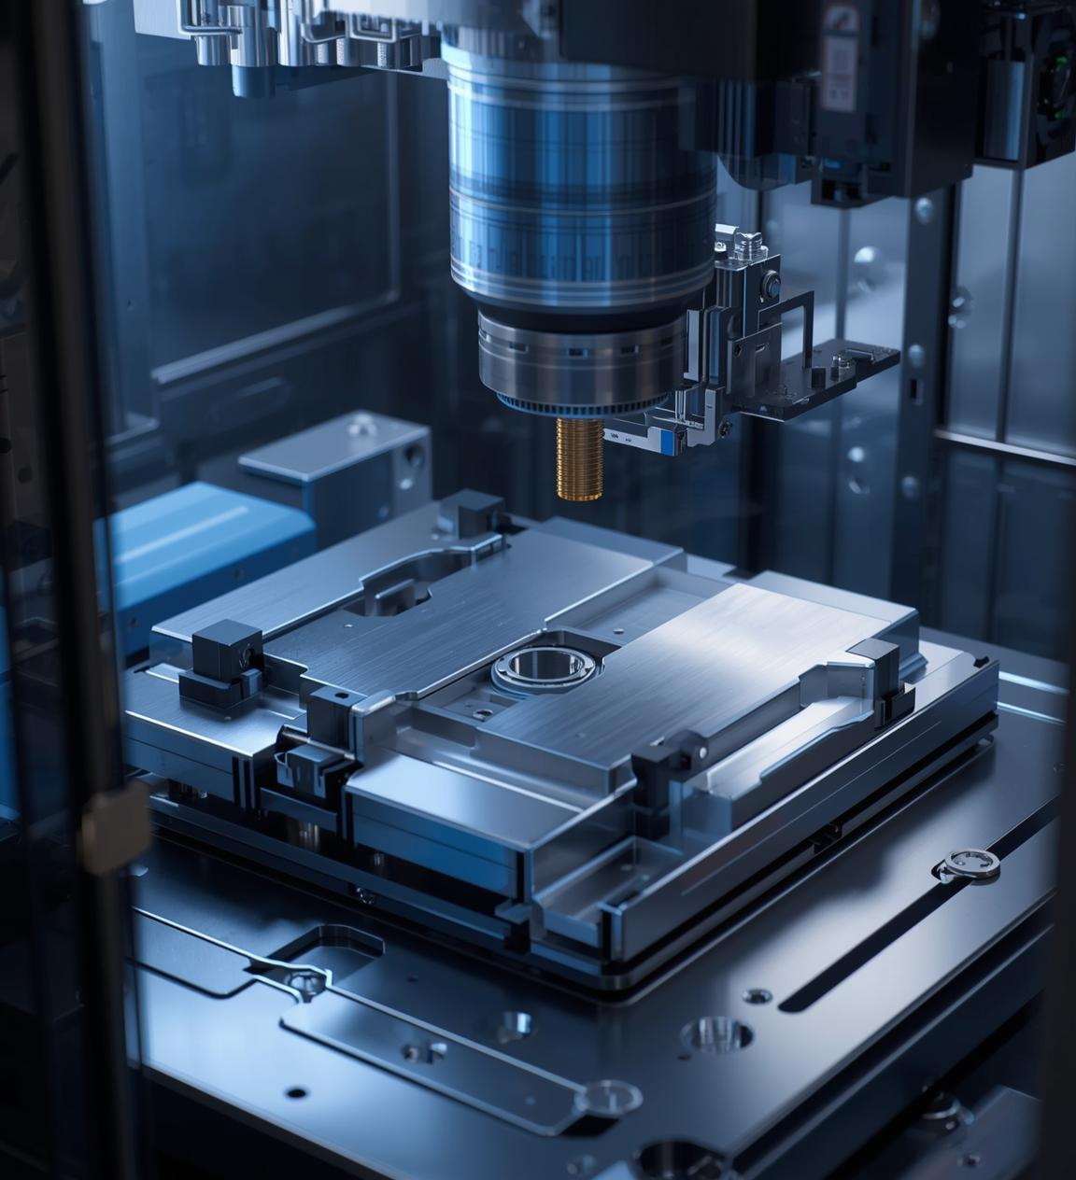
Technologie Hybride
Usinage 5 Axes avec IA
Le système d'usinage hybride 5 axes intègre une IA prédictive pour optimiser la production, garantissant ainsi une précision exceptionnelle et une efficacité maximale dans la fabrication de pièces complexes.

Slide 6
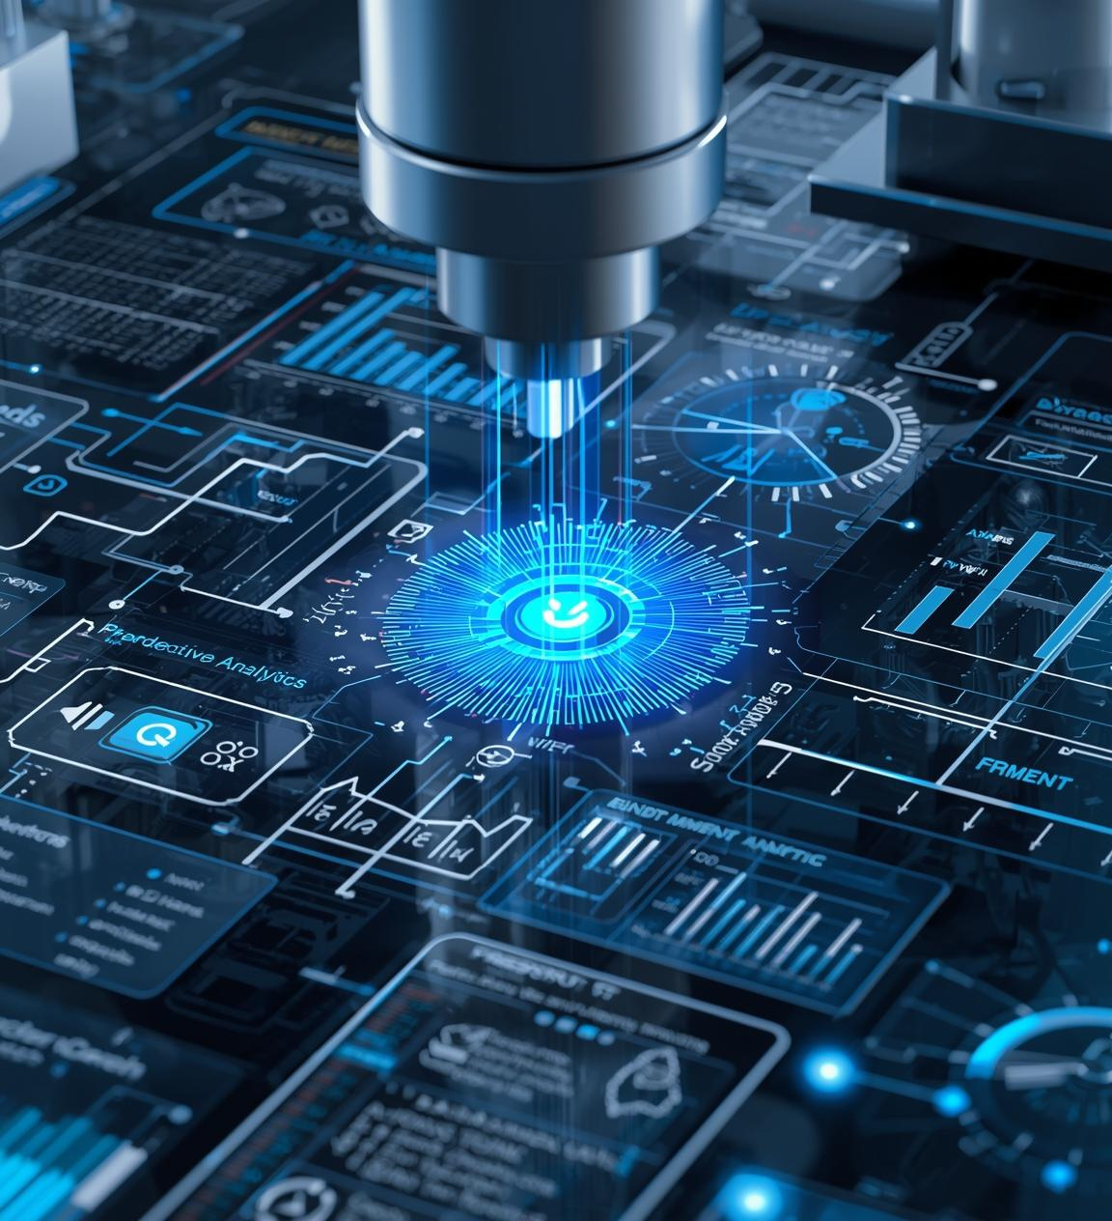
Intégration du jumeau numérique
Optimisation et surveillance en temps réel
L'intégration du jumeau numérique permet une surveillance continue des processus d'usinage, offrant des données en temps réel pour optimiser la production et améliorer la précision des pièces.

Slide 7
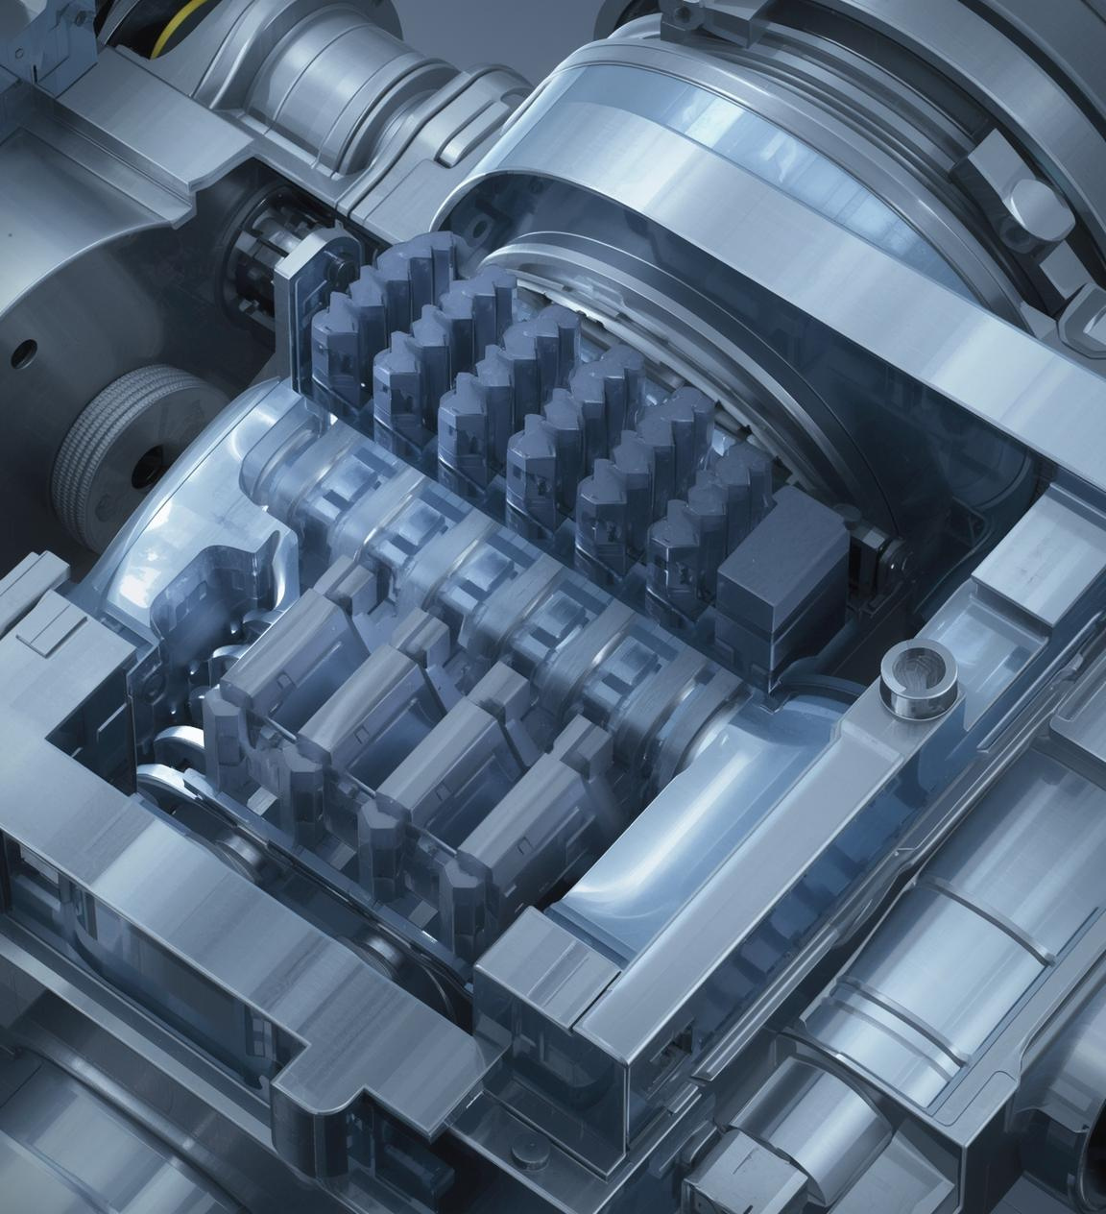
Avantages Clés
Précision, Efficacité et Durabilité
L'usinage hybride 5 axes avec IA offre une précision accrue de ±2µm, réduit le gaspillage de matériel de 40%, et permet une production plus rapide de pièces complexes.

Slide 8
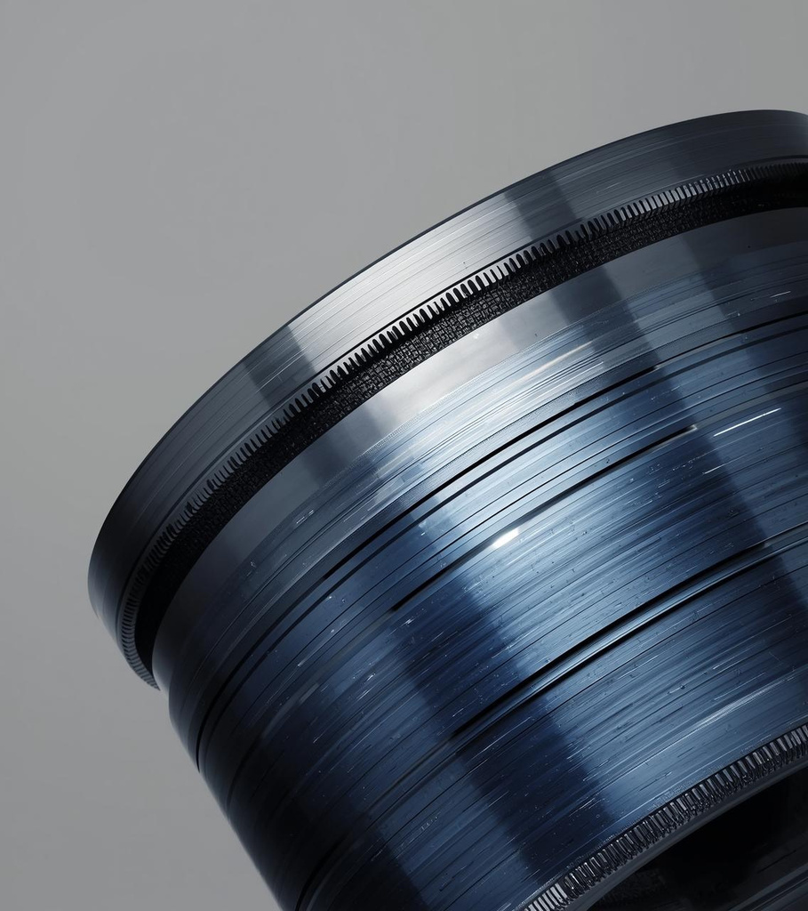
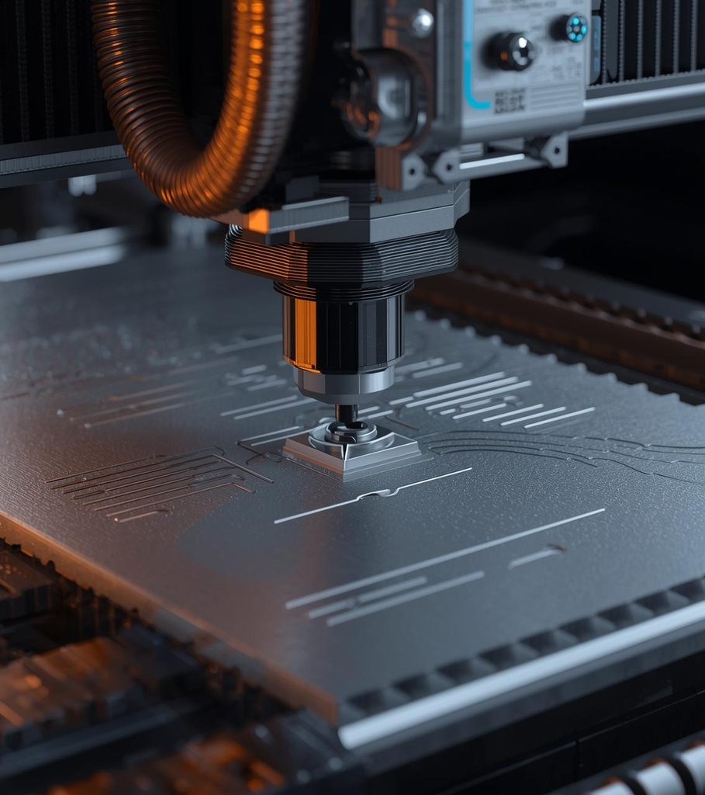
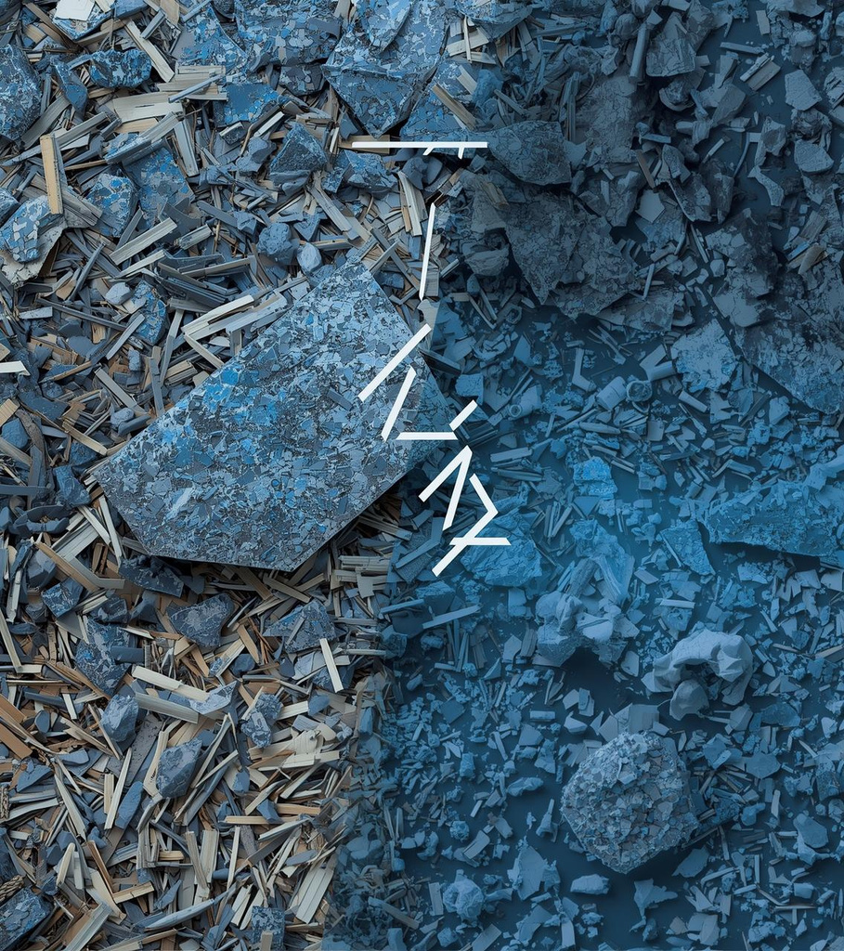
ROI +25%
±2µm
Waste Reduction 40%
Increased investment returns
Exceptional precision achieved
Significant material savings

Slide 9
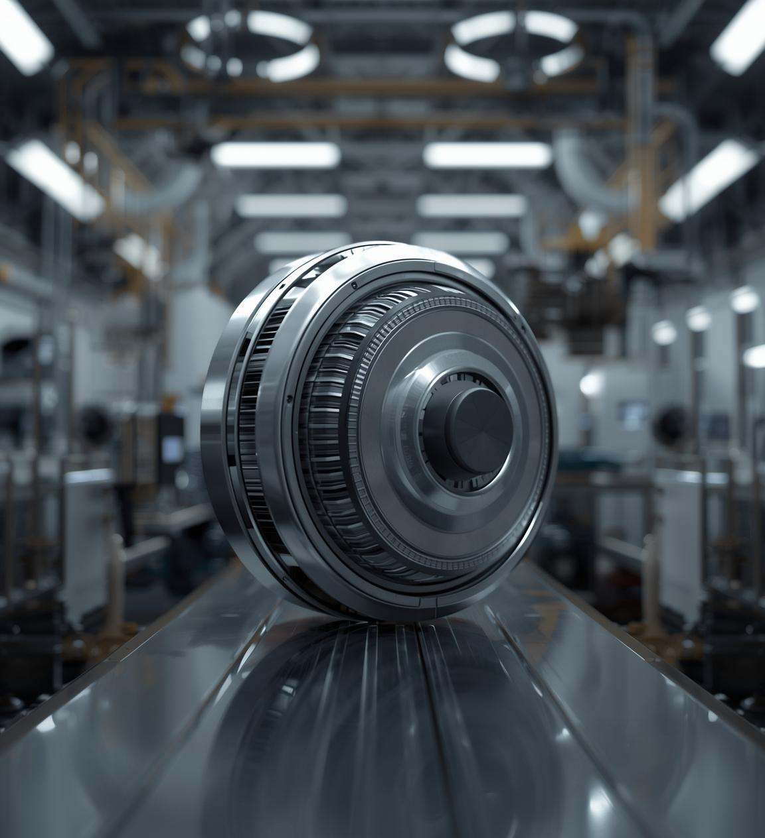
Étude de Cas
Production de Composants Aéronautiques
L'usinage hybride 5 axes avec IA a transformé la production aéronautique, permettant une précision accrue et une réduction des délais de fabrication pour des composants complexes en titane.

Slide 10
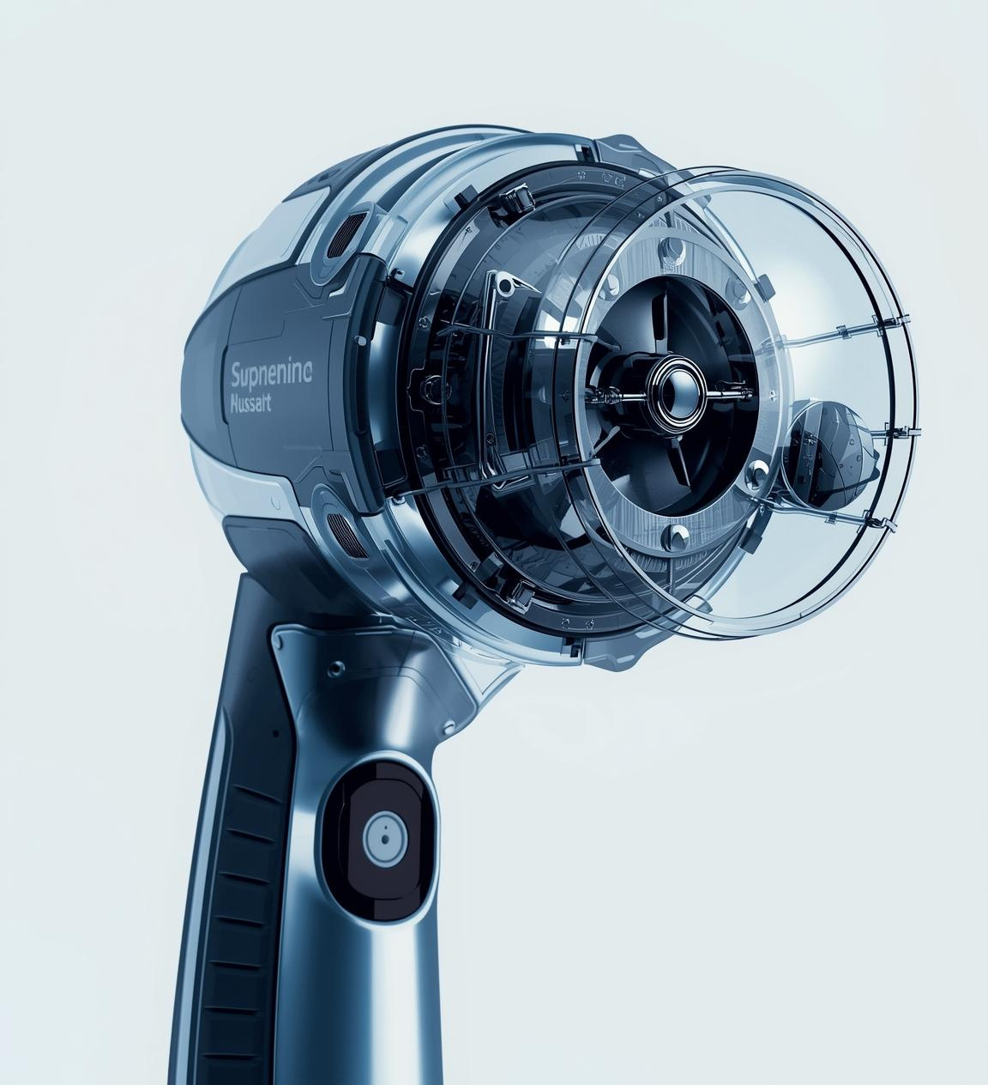
Étude de cas 2
Fabrication de dispositifs médicaux avancés
L'usinage hybride 5 axes IA permet de produire des dispositifs médicaux avec une précision accrue et une meilleure efficacité, répondant aux normes strictes de l'industrie de la santé.

Slide 11
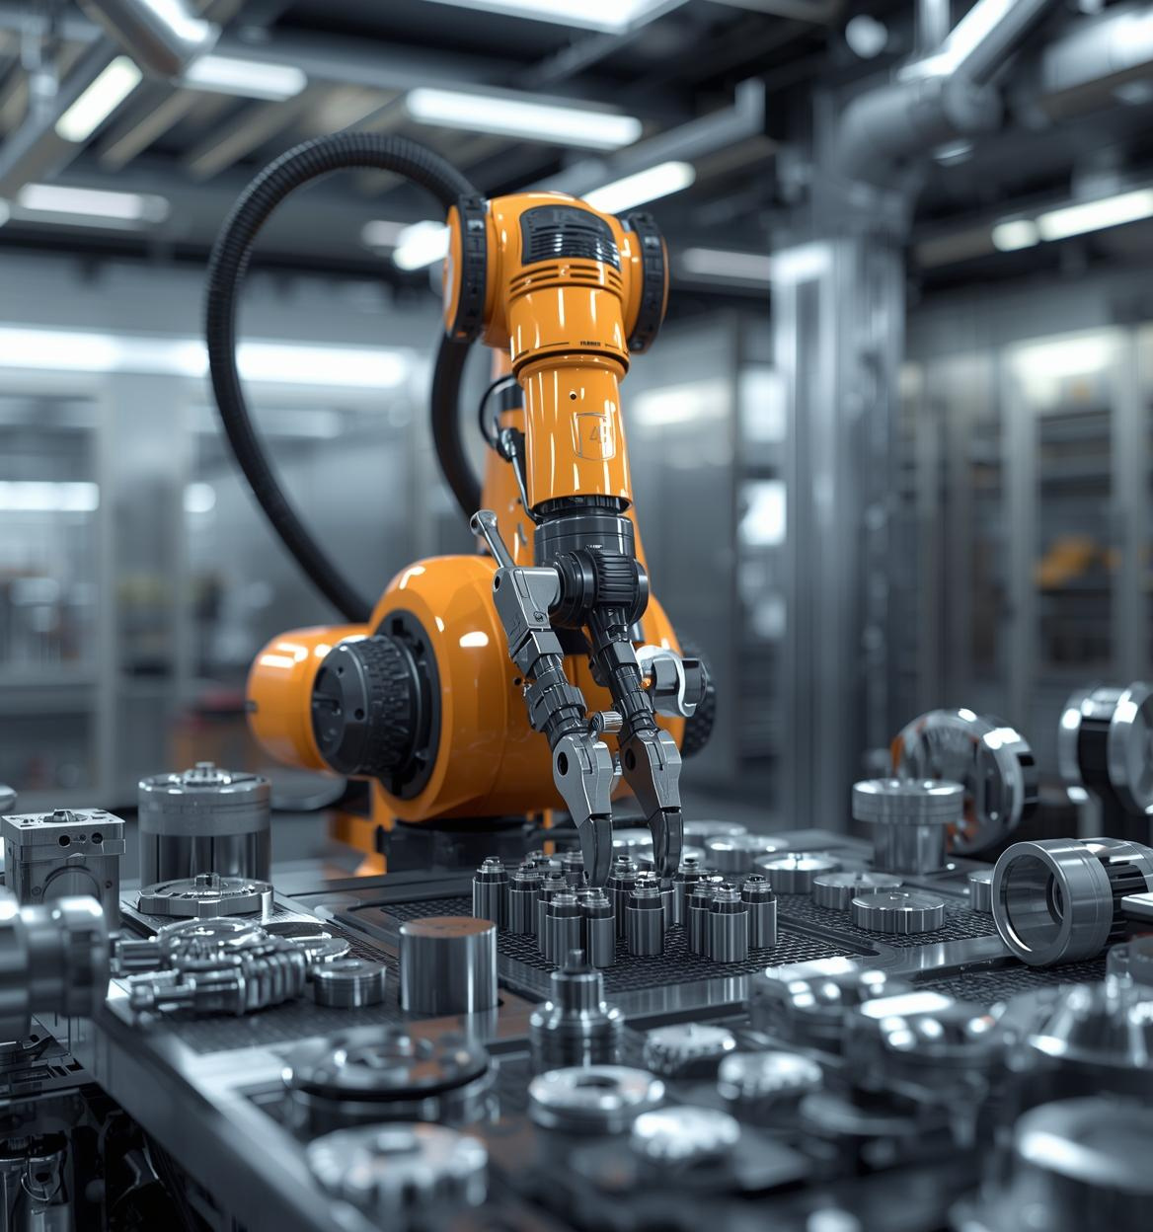
Prochaines Étapes
Les prochaines étapes incluent des tests internes rigoureux pour garantir la fiabilité de notre technologie d'usinage hybride. Nous prévoyons également une production pilote pour évaluer la performance sur le marché, suivie d'un lancement officiel pour capitaliser sur la demande croissante.

Slide 12
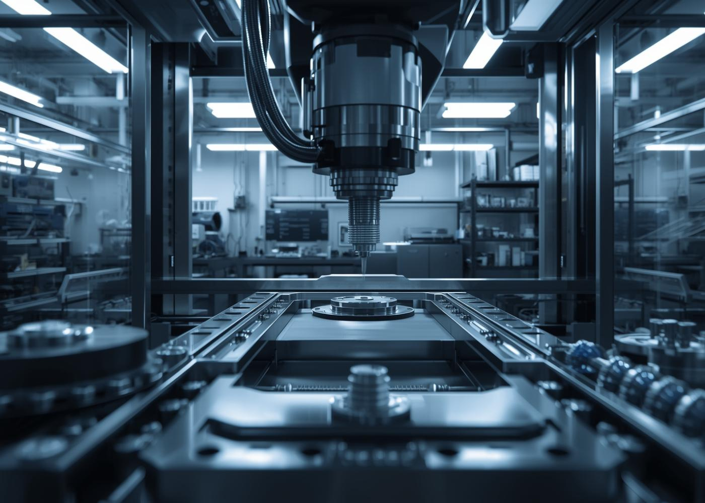

Contact Us
Email
hello@elgotech.fr
Social Media
@elgotech.fr
Phone
+33780808080

